Slide 1
«Компьютерлік және телекоммуникациялық жүйелер»
Оқытушы: қауымдастырылған профессор, т.ғ.к. Толегенова А.С.
Notes:
1

Slide 2
Дәріс тақырыбы:
«Арналық деңгей функциясы.»

Slide 3
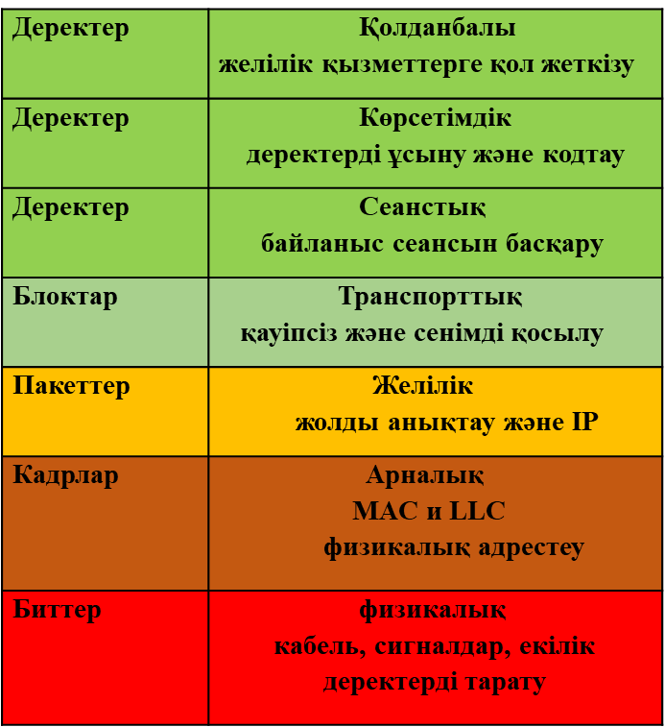
OSI модельдері
OSI моделінің Арналық деңгейі

Slide 4
Дәріс мазмұны: OSI моделіндегі деректерді логикалық таратудың (LLC) ішкі жоғарғы деңгейінің және OSI моделінің арна деңгейіндегі MAC қол жетімділікті басқарудың төменгі ішкі қабаттарының сипаттамасы келтірілген.
Дәрістің мақсаты: OSI моделінің арналар деңгейінің элементтері мен құрылғы функцияларын зерттеу.

Slide 5
Әдебиеттер тізімі:
А.С Толегенова, Д.Б Кенебаева, Н.Т Айтжанова. Дестелік және гибритті коммутация желісі: пәнінен оқу құралы. – Астана: С.Сейфуллин атындағы Қазақ агротехникалық университетінің баспасы, 2017.-268б.
А.С. Толегенова, Б.Қ. Құдайбергенова. Дестелік және гибридті коммутациялар желісі пәнінен оқу әдістемелік кешені (қазақ тілінде) баспа С.Сейфуллин атындағы ҚазАТУ баспаханасынан басып шығарылды, 2016ж.
Инфокоммуникациялық жүйелерді жобалау және пайдалану пәнінен оқу-әдістемелік кешені. (қазақ тілінде). С.Сейфуллин атындағы ҚазАТУ баспаханасынан басып шығарылды, 2016ж. А.С. Толегенова, Д.Б. Кенебаева, Н.Т. АйтжановаА.С. Толегенова, Д.Б. Кенебаева, Н.Т. Айтжанова.
А.Д.Мухамеджанова., Ю.М.Гармашова. Абоненттік қатынаудың мультиқызметтік желілері. 2 бөлім. 050719 – Радиотехника, электроника және телекоммуникация мамандығы бойынша дайындалатын барлық оқу түрінің студенттеріне арналған дәрістер жинағы. - Алматы: АЭБУ, 2013.
Гармашова Ю.М., Калиева С.А. Чежимбаева К.С. Абоненттік қатынаудың мультисервистік желілері. 5В071900 – Радиотехника, электроника және телекоммуникациялар мамандығының барлық оқу бөлімінің студенттері үшін зертханалық жұмыстарды орындауға арналған әдістемелік нұскау - Алматы: АЭБУ, 2012.
Notes:
5

Slide 6
Қысқартылған сөздер тізімі
ITU – International Telecommunications Union– халықаралық телекоммуникация бірлестігі.
LAN – Local Area Network – локальдық желі.
Link-state Protocol – арна күйінің хаттамасы.
LLC – Logical Link Control – мәліметтерді логикалық таратуды басқару.
MAC – Media Access Control – ортаға рұқсатнамасы бар деңгейді басқару.
MPLS – Multi Protocol Label Switching – белгі бойынша көп хаттамалы коммутация.
Private IP addresses – жеке IP-адрестер
Public IP addresses – қоғамдық IP-адрестер
QoS – Quality of Service – қызмет көрсетудің сапасы
RIP – Routing Information Protocol – қашықтық векторының негізінде маршрутизация хаттамасы
RTP – Reliable Transport Protocol – сенімді тасымалдау хаттамасы.

Slide 7
Қысқартылған сөздер тізімі
ARP – Address Resolution Protocol – адрестер рұқсатнама хаттамасы.
Bandwidth – өткізу жолағы.
EIGRP – Enhanced Interior Gateway Routing Protocol –ішкі маршрутизацияның кеңейтілген хаттамасы.
Ethernet – арналық деңейдің желілік технологиясы.
FTP – File Transfer Protocol – файлдарды тарату хаттамасы
FR – Frame Relay – кадрды трансляциялау желісі.
IEEE – Institute of Electrical and Electronics Engineers – электротехника және радиоэлектроника инженерлерінің институты.
IMS – Internet Multi Service – мультиқызмет көрсету желісі.
IOS – Internetwork Operation System – желілік жүйелік жүйе.
IP – Internet Protocol (желілік хаттама)
IPv4, IPv6 – желілік интернет хаттамасы 4,6 нұсқалы.

Slide 8
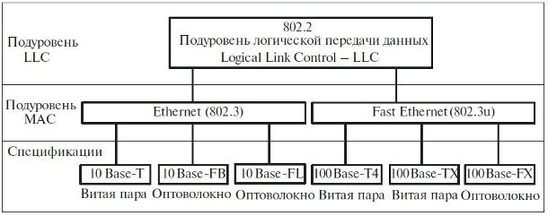
OSI моделінің арналық деңгейі және оның
LLC және MAC ішкі деңгейлері
Арна деңгейі (Data Link) жалпы жергілікті орта арқылы мәліметтер алмасуды қамтамасыз етеді. Ол OSI моделінің желілік және физикалық деңгейлері арасында орналасқан. Сондықтан, арна деңгейі желілік хаттамамен өзара әрекеттесу және кадрға салынған дестелерге желілік ортаға қол жетімділікті қамтамасыз ету арқылы жоғары деңгейге қызмет көрсетуі керек.
Сонымен қатар, арна қабаты физикалық ортада таратылатын деректерді орналастыру процесін басқарады. Сондықтан арна деңгейі 2 ішкі деңгейге бөлінеді: барлық технологияларға ортақ LLC – Logical Link Control логикалық деректерді таратудың жоғарғы төменгі деңгейі және MAC – Media Access Control ортасына қол жеткізуді басқарудың төменгі төменгі деңгейі.
802.2
Деректерді логикалық таратудың төменгі деңгейі
Logicak Link Control-LLC
LLC ішкі
деңгей
МАС ішкі деңгей
Ерекшеліктер
бұралған жұп
талшық
талшық
бұралған жұп
бұралған жұп
талшық

Slide 9
OSI моделінің арна деңгейінің LLC және MAC ішкі деңгейлері
LLC ішкі деңгейінде деректерді қамтитын кадрларды жібермес бұрын байланыс орнатуға немесе орнатпауға, жоғалған немесе қате анықталған кезде кадрларды қалпына келтіруге немесе қалпына келтіруге мүмкіндік беретін бірнеше процедуралар бар. Бұл кіші деңгей желілік деңгейдегі хаттамалармен байланысты жүзеге асырады. Желілік деңгеймен байланыс және желі арқылы кадрларды берудің логикалық процедураларын анықтау 802.2 хаттамасын жүзеге асырады. 802.1 хаттамасы ISO/OSI моделімен байланыс, жергілікті есептеуіш желілердің жалпы анықтамаларын береді. МАС кіші деңгейі жергілікті желілердің әртүрлі технологияларын пайдалану кезінде физикалық ортаға қол жеткізу ерекшеліктерін анықтайды. МАС - деңгей хаттамалары абоненттердің физикалық ортаны бөлісуіне бағытталған. Ортақ орта (ортақ медиа) Ethernet, Fast Ethernet, Gigabit Ethernet, Token Ring, FDDI сияқты жергілікті желілерде кең таралған технологияларда қолданылады
802.2
Деректерді логикалық таратудың төменгі деңгейі
Logicak Link Control-LLC
LLC ішкі
деңгей
МАС ішкі деңгей
Ерекшеліктер
бұралған жұп
талшық
талшық
бұралған жұп
бұралған жұп
талшық

Slide 10
LLC формат кадры

Slide 11
OSI моделінің арна деңгейінің LLC және MAC ішкі деңгейлері
LLC1 процедурасы деректерді тарату режимінде қолданылады. Деректерді тарату үшін нөмірленбеген кадрлар қолданылады. Қатемен қабылданған деректерді қалпына келтіру жоғарғы деңгейдегі хаттамаларды, мысалы, көлік деңгейіндегі хаттаманы жүзеге асырады. Дейтаграммалық режимде, мысалы, IP хаттамасы жұмыс істейді.
LLC2 процедурасы деректерді таратуды бастамас бұрын, тиісті сұрау жіберіп, растау алғаннан кейін байланыс орнатады, содан кейін деректер жіберіледі. Процедура жоғалған деректерді қалпына келтіруге және жылжымалы терезе режимін қолдана отырып, қате деректерді түзетуге мүмкіндік береді. Осы мақсатта ол кадрлардың барлық үш түрін қолданады (ақпараттық, басқару, нөмірленбеген). Бұл процедура LLC1-ге қарағанда анағұрлым күрделі және тез әрекет етеді, сондықтан ол жергілікті желілерде LLC1-ге қарағанда әлдеқайда аз қолданылады, мысалы, NetBIOS/NetBEUI хаттамасы.
LLC3 процедурасы жоғары жылдамдықты және басқару ақпараты объектіге жеткенін білу қажет болған кезде технологиялық процестерді басқару жүйелеріне қатысады.

Slide 12
Ethernet 802.3/LLC кадр форматы

Slide 13
Қорытынды сұрақтар:
Арналар деңгейінің жоғарғы деңгейшесі қандай функцияларды орындайды?
Арналар деңгейінің төменгі деңгейшесі қандай функцияларды орындайды?
МАС-деңгейінің технөлогия спецификациясы нені анықтайды?
МАС-адресі қанша екілік разрядтан тұрады және ол қандай жүйеге көрсетілген?
FFFFFFFFFFF қандай тип адресі болып келеді?
(CSMA/CD) аббревиатурасы қандай рұқсат әдісін ортада көрсетіледі?
Жаттығулар:
Ethernet, Fast Ethernet технологияларын спецификациясын атап шығыңыз. Оларды негізгі сипаттамаларын келтіріңіз.
LLC формат кадырын бейнеленіз.
МАС формат кадырын бейнеленіз.
802.3 стандарт кадырының өріс белгісін және көлемін көрсетіңіз.

Slide 14
Назарларыңызға рақмет!!

